Slide 1
Урок
обучения грамоте

Slide 2
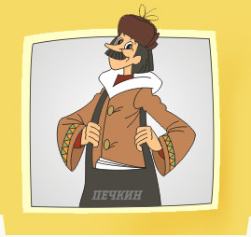
Почтальон Печкин из Простоквашино принёс письмо первоклассникам.

Slide 3
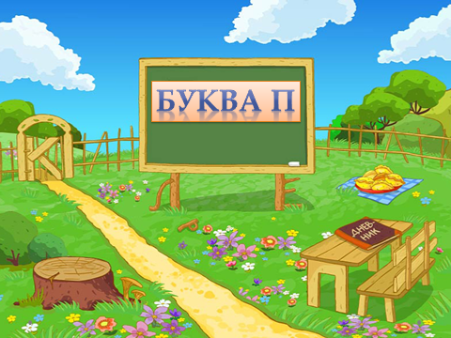

Slide 4
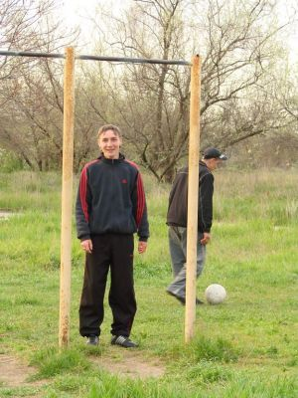
Пп
П
Влез на букву
Озорник :
Он решил,
Что П - турник.

Slide 5
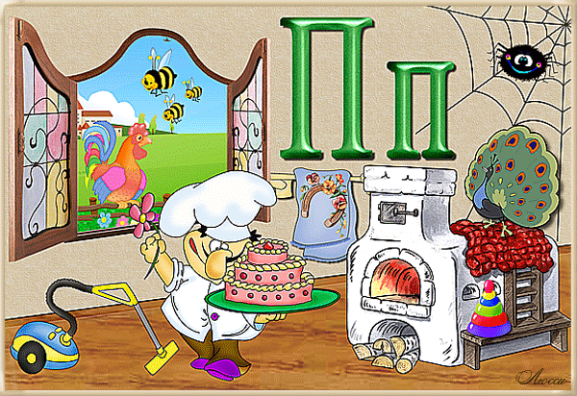

Slide 10
Берегите зрение!

Slide 11
па по пи пы пе пу апо упр
пар роп мип рпа суп
по-вар пи-лот па-рус пи-ла
Пётр построил прекрасный город.

Slide 12
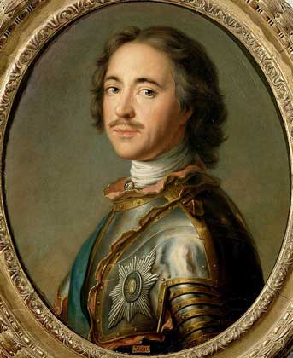
Пётр I

Slide 13
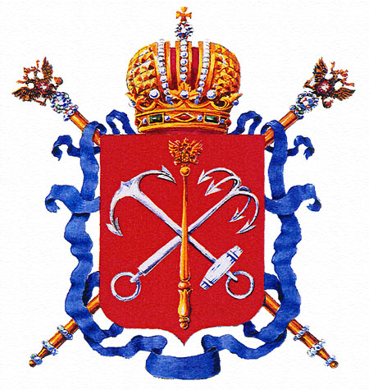
Санкт - Петербург
Петроград
Ленинград
Санкт - Петербург

Slide 14
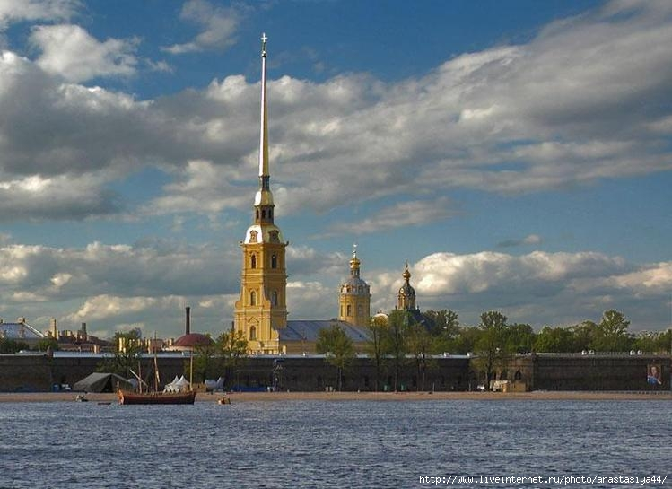
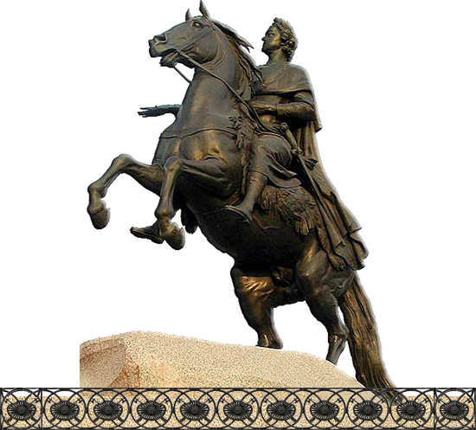

Slide 15
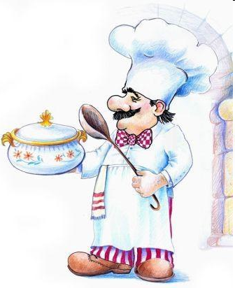
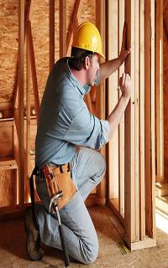
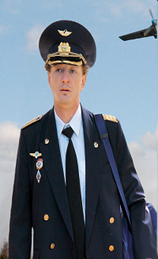
Соотнести слово и рисунок
пилот
повар
плотник
почтальон
Проверь! Ты сделал так?

Slide 16
Прочитай слова. Составь предложения из слов.
Пилот пилит на самолёте.
Плотник разносит пилой.
Почтальон летает на плите.
Повар варит письма.

Slide 17
Проверь! У тебя получилось так?
Пилот летает на самолёте.
Плотник пилит пилой.
Почтальон разносит письма.
Повар варит на плите.

Slide 20
узнал
Я
запомнил
научился
удивился

